Slide 1
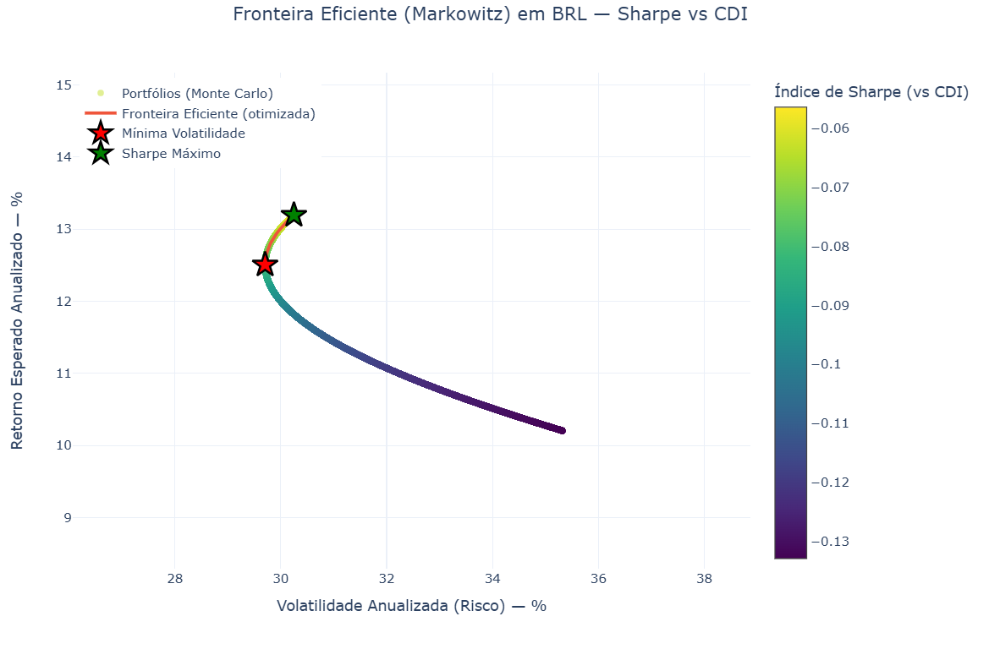
Carteira | Retorno anual esperado | Volatilidade anual | Sharpe (rf=CDI)
Mín. Volatilidade | 12.51% | 29.70% | -0.08
Sharpe Máximo | 13.19% | 30.25% | -0.06
Ativo | Peso_Min_Vol | Peso_Max_Sharpe
BBAS3 | 23.02% | 0.00%
ITUB4 | 76.98% | 100.00%

Slide 2
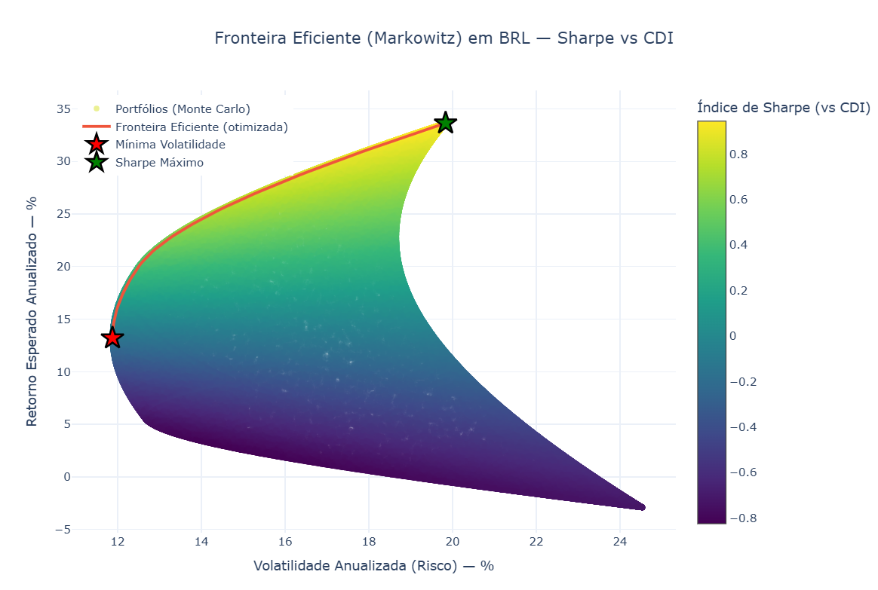
Carteira | Retorno anual esperado | Volatilidade anual | Sharpe (rf=CDI)
Mín. Volatilidade | 13.20% | 11.88% | -0.143405
Sharpe Máximo | 33.64% | 19.83% | 0.944603
Ativo | Peso_Min_Vol | Peso_Max_Sharpe
BBAS3 | 14.06% | 0.00%
ITUB4 | 23.46% | 100.00%
KDIF11 | 62.48% | 0.00%

Slide 3
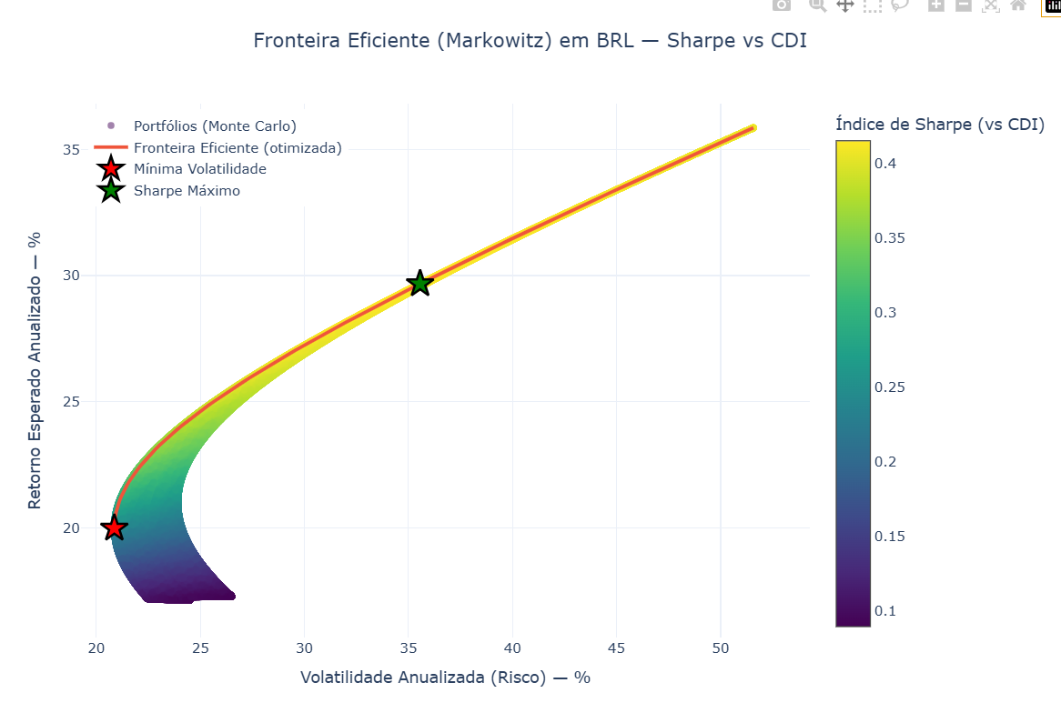
Carteira | Retorno anual esperado | Volatilidade anual | Sharpe (rf=CDI)
Mín. Volatilidade | 19.98% | 20.86% | 0.243623
Sharpe Máximo | 29.67% | 35.56% | 0.415472
Ativo | Peso_Min_Vol | Peso_Max_Sharpe
BBAS3 | 34.52% | 14.89%
ITUB4 | 50.52% | 18.24%
QBTC11 | 14.96% | 66.87%

Slide 4
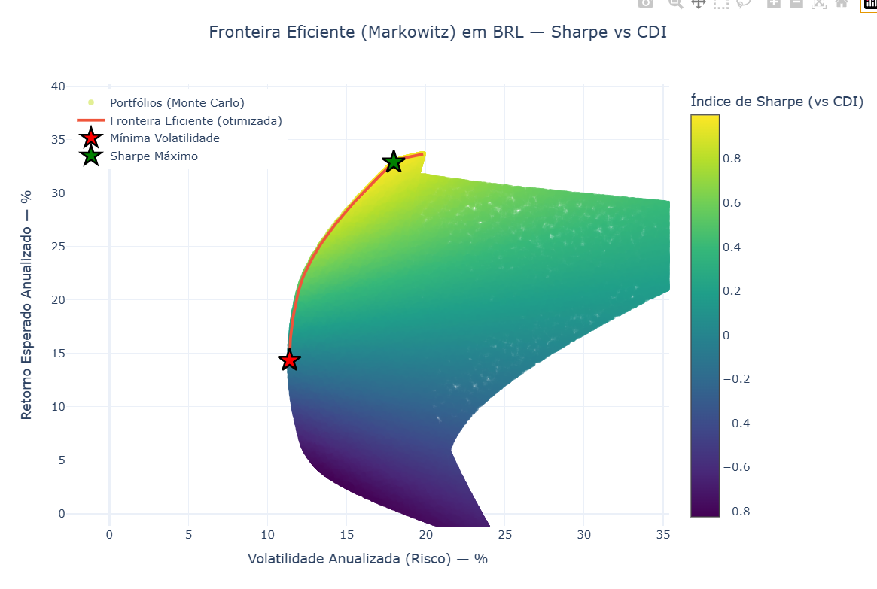
Carteira | Retorno anual esperado | Volatilidade anual | Sharpe (rf=CDI)
Mín. Volatilidade | 14.33% | 11.38% | -0.049887
Sharpe Máximo | 32.87% | 17.97% | 0.999678
Ativo | Peso_Min_Vol | Peso_Max_Sharpe
BBAS3 | 13.15% | 0.00%
ITUB4 | 22.14% | 86.87%
KDIF11 | 57.47% | 0.00%
QBTC11 | 7.24% | 13.13%

Slide 5
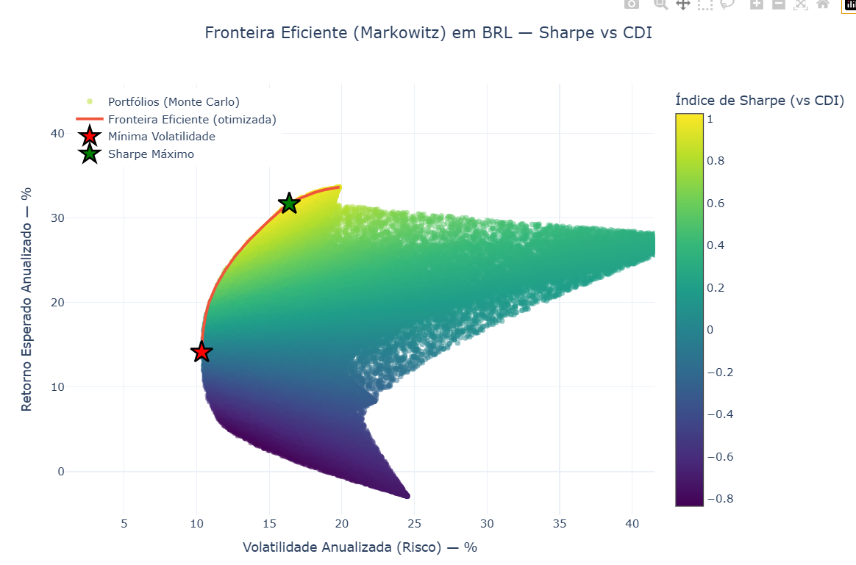
Carteira | Retorno anual esperado | Volatilidade anual | Sharpe (rf=CDI)
Mín. Volatilidade | 14.12% | 10.34% | -0.075467
Sharpe Máximo | 31.66% | 16.38% | 1.023390
Ativo | Peso_Min_Vol | Peso_Max_Sharpe
BBAS3 | 8.53% | 0.00%
ITUB4 | 13.33% | 73.62%
KDIF11 | 47.52% | 0.00%
PETR4 | 13.54% | 0.00%
QBTC11 | 4.88% | 10.73%
VALE3 | 12.20% | 15.64%

Slide 6
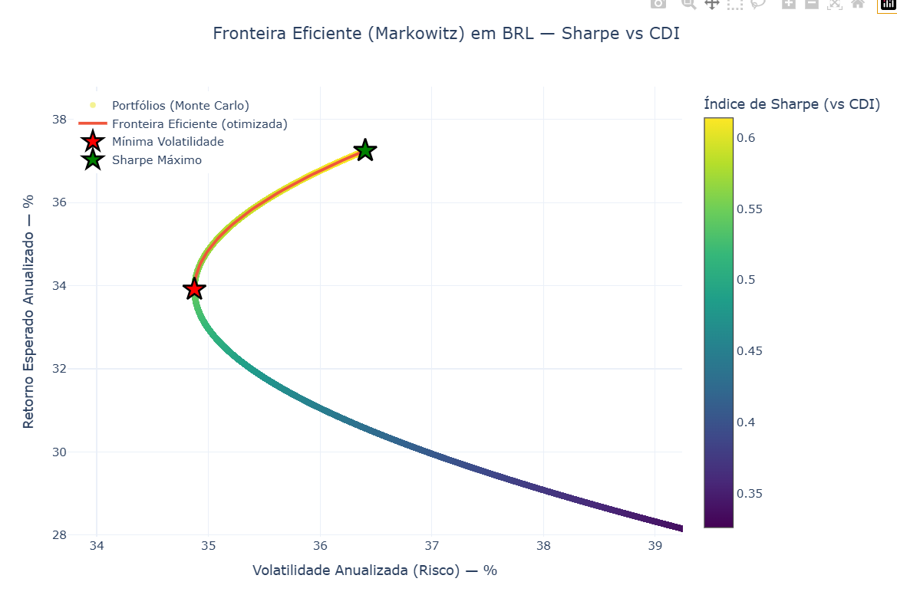
Carteira | Retorno anual esperado | Volatilidade anual | Sharpe (rf=CDI)
Mín. Volatilidade | 33.91% | 34.87% | 0.545181
Sharpe Máximo | 37.25% | 36.40% | 0.613964
Ativo | Peso_Min_Vol | Peso_Max_Sharpe
AMZN | 35.46% | 0.00%
GOOGL | 64.54% | 100.00%

Slide 7
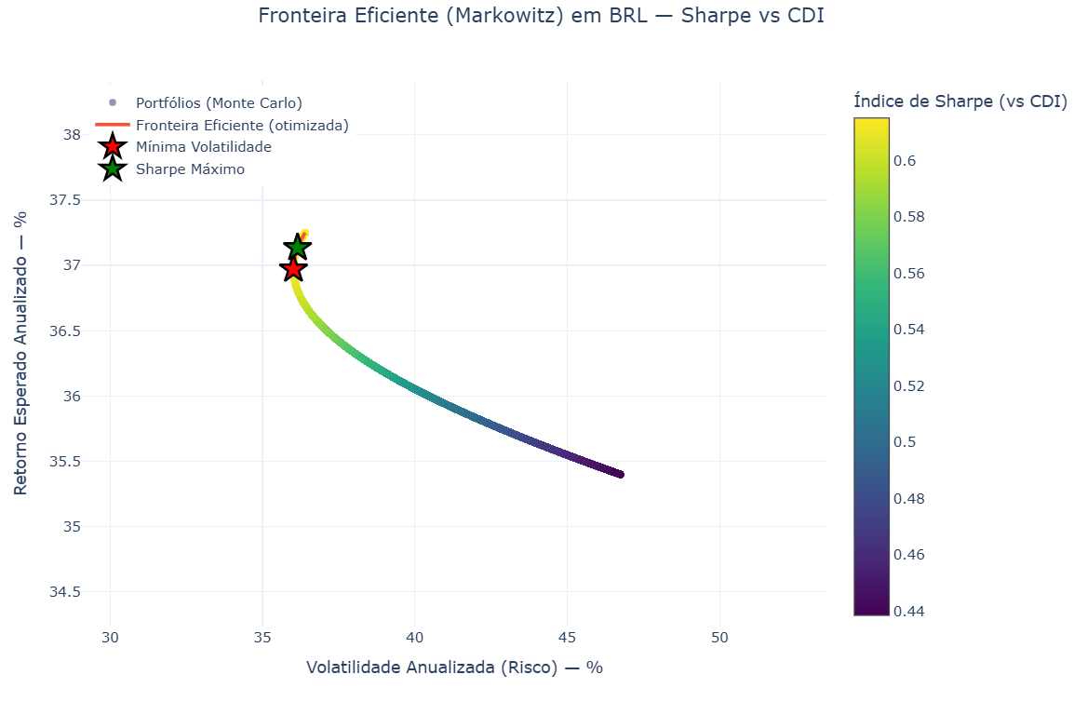
Carteira | Retorno anual esperado | Volatilidade anual | Sharpe (rf=CDI)
Mín. Volatilidade | 36.97% | 36.02% | 0.612793
Sharpe Máximo | 37.14% | 36.15% | 0.615062
Ativo | Peso_Min_Vol | Peso_Max_Sharpe
GOOGL | 84.93% | 93.78%
META | 15.07% | 6.22%

Slide 8
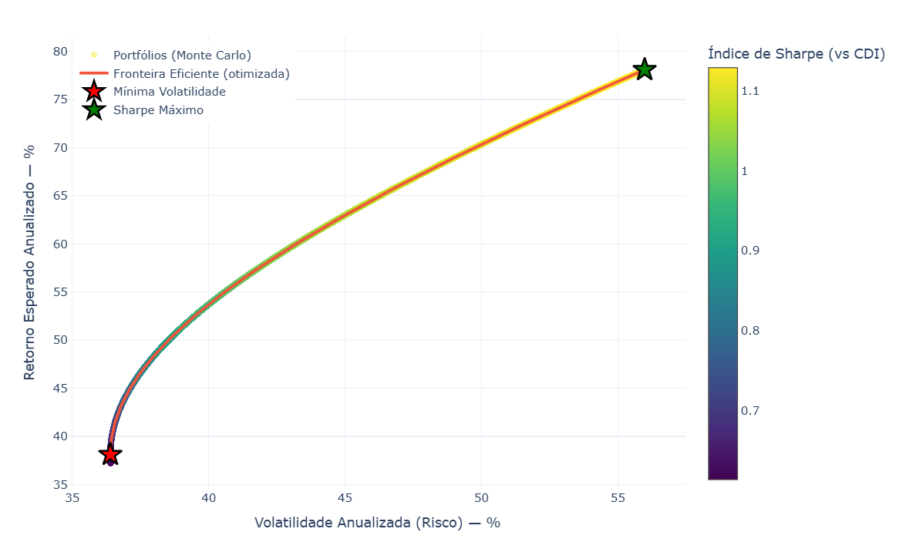
Carteira | Retorno anual esperado | Volatilidade anual | Sharpe (rf=CDI)
Mín. Volatilidade | 38.12% | 36.39% | 0.638059
Sharpe Máximo | 78.08% | 55.98% | 1.128624
Ativo | Peso_Min_Vol | Peso_Max_Sharpe
GOOGL | 97.87% | 0.00%
NVDA | 2.13% | 100.00%

Slide 9
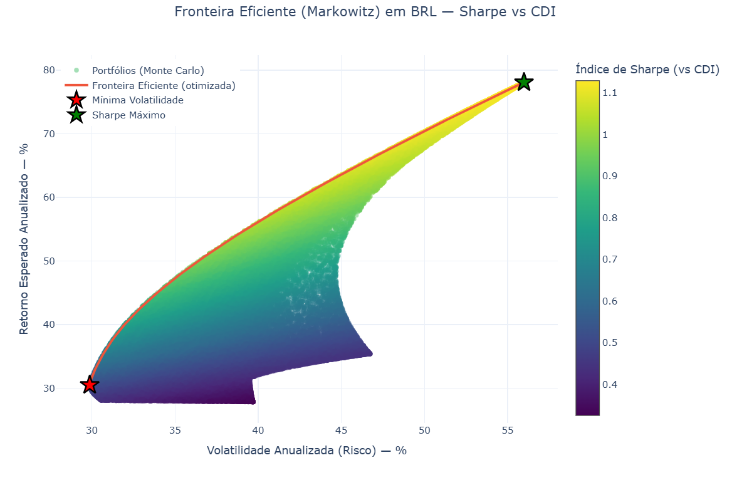
Carteira | Retorno anual esperado | Volatilidade anual | Sharpe (rf=CDI)
Mín. Volatilidade | 30.50% | 29.87% | 0.522218
Sharpe Máximo | 78.08% | 55.98% | 1.128624
Ativo | Peso_Min_Vol | Peso_Max_Sharpe
AMZN | 12.46% | 0.00%
GOOGL | 25.83% | 0.00%
META | 0.00% | 0.00%
NDAQ | 61.72% | 0.00%
NVDA | 0.00% | 100.00%

Slide 10
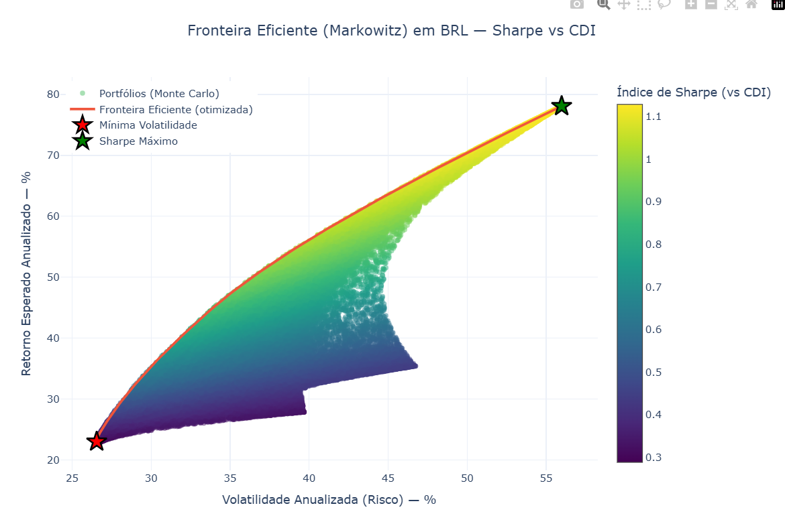
Carteira | Retorno anual esperado | Volatilidade anual | Sharpe (rf=CDI)
Mín. Volatilidade | 23.00% | 26.56% | 0.305073
Sharpe Máximo | 78.08% | 55.98% | 1.128624
Ativo | Peso_Min_Vol | Peso_Max_Sharpe
AMZN | 0.00% | 0.00%
GOOGL | 0.00% | 0.00%
META | 0.00% | 0.00%
NDAQ | 7.63% | 0.00%
NVDA | 0.00% | 100.00%
VOO | 92.37% | 0.00%

Slide 11
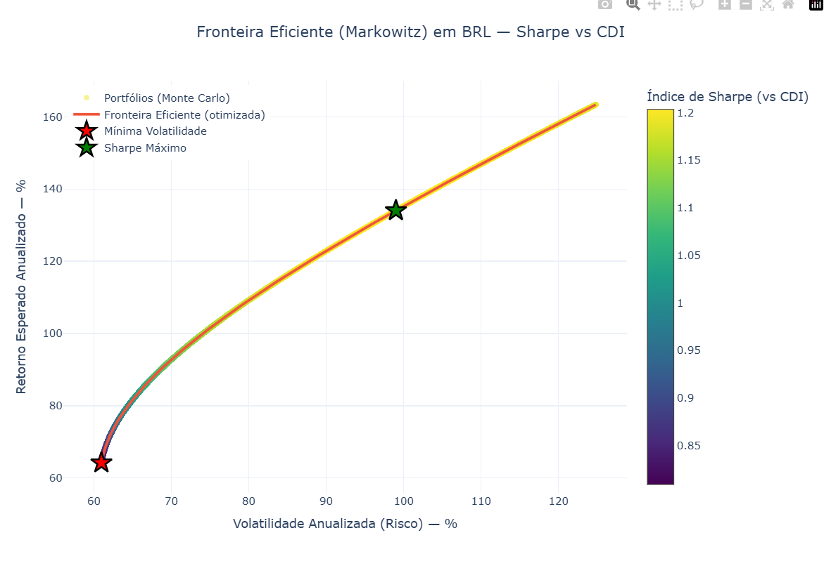
Carteira | Retorno anual esperado | Volatilidade anual | Sharpe (rf=CDI)
Mín. Volatilidade | 64.23% | 60.97% | 0.809057
Sharpe Máximo | 134.03% | 99.00% | 1.203358
Ativo | Peso_Min_Vol | Peso_Max_Sharpe
BTC | 100.00% | 29.57%
SOL | 0.00% | 70.43%

Slide 12
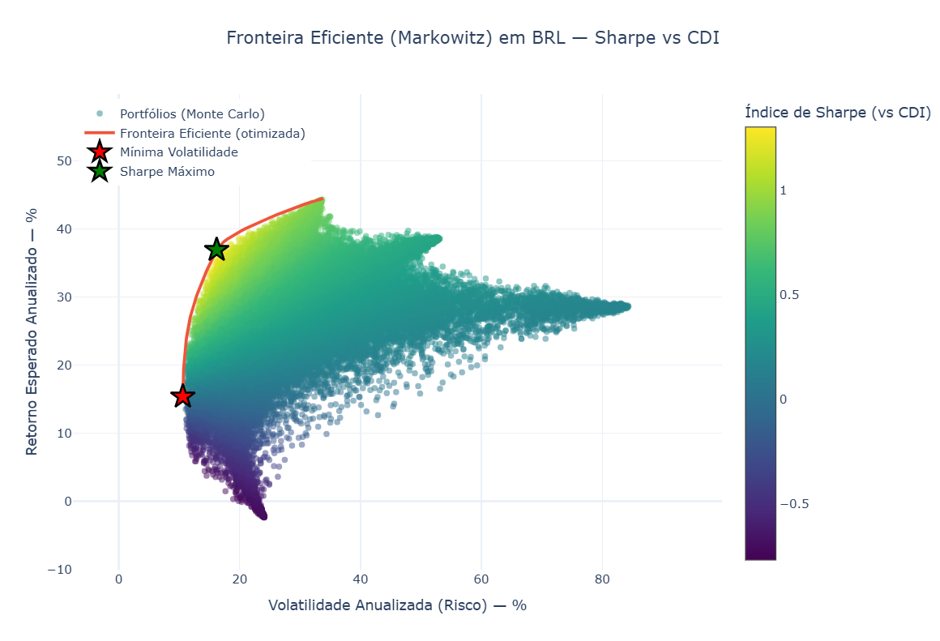
Carteira | Retorno anual esperado | Volatilidade anual | Sharpe (rf=CDI)
Mín. Volatilidade | 15.40% | 10.61% | 0.046800
Sharpe Máximo | 36.93% | 16.20% | 1.359829
Ativo | Peso_Min_Vol | Peso_Max_Sharpe
AMZN | 0.00% | 0.00%
BBAS3 | 11.80% | 0.00%
BTC | 0.00% | 0.00%
GOOGL | 0.65% | 18.76%
ITUB4 | 16.53% | 52.43%
KDIF11 | 49.83% | 0.00%
META | 0.00% | 0.00%
NDAQ | 4.49% | 26.86%
NVDA | 0.00% | 0.00%
QBTC11 | 3.89% | 1.96%
SOL | 0.00% | 0.00%
VOO | 12.82% | 0.00%

Slide 13
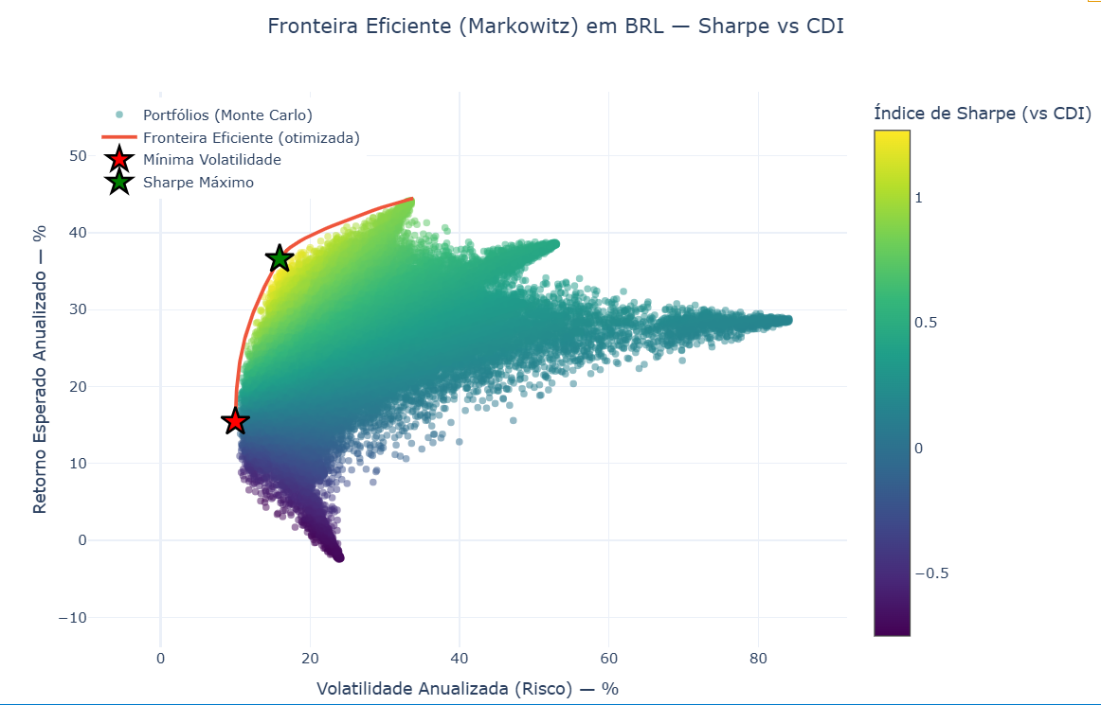
Carteira | Retorno anual esperado | Volatilidade anual | Sharpe (rf=CDI)
Mín. Volatilidade | 15.44% | 10.02% | 0.054021
Sharpe Máximo | 36.59% | 15.94% | 1.360867
Ativo | Peso_Min_Vol | Peso_Max_Sharpe
AMZN | 0.00% | 0.00%
BBAS3 | 8.74% | 0.00%
BTC | 0.00% | 0.00%
GOOGL | 0.96% | 18.06%
ITUB4 | 11.44% | 50.94%
KDIF11 | 44.43% | 0.00%
META | 0.00% | 0.00%
NDAQ | 5.52% | 26.29%
NVDA | 0.00% | 0.00%
PETR4 | 10.96% | 0.00%
QBTC11 | 3.23% | 1.84%
SOL | 0.00% | 0.00%
VALE3 | 9.74% | 2.86%
VOO | 4.99% | 0.00%

